Slide 1

구글 API 감정인식을 이용한 스마트 힐링 홈
Team:Onepiece

Slide 2

왜 발전이 필요한가? – 현재의 문제점
하루 평균 약 37명
<강동경희대학교병원 네이버 포스트>
우울증 환자, 자살 선택할 위험성 19%에 달해.
우리나라 자살률은 11년째 경제협력개발기구(OECD)국가 중 부동의 1위를 차지함.
우울증 환자가 평생동안 자살로 생을 마감할 위험성은 19%에 달한다.

Slide 3
늘어만 가는 우울증 환자의 수
2018년 우울증 환자 수
<보건의료빅데이터>
2월 : 250,665명
3월 : 263,797명
5월 : 265,111명
http://news.heraldcorp.com/view.php?ud=20180524000337
<해럴드경제 인터넷 뉴스 기사>

Slide 4

우울증만 문제? 심각한 수준의 분노조절 장애
분노조절장애 환자의 수는 2013년 4,934명,
2017년 5,968명으로 증가
강력범죄 40만 8천 36건 중
분노조절장애 범죄의 비율이 36%(14만 5천 754건)
http://www.gnmaeil.com/news/articleView.html?idxno=376385
<경남매일 – 박성준 김해중부경찰서 수사과 경장>

Slide 5
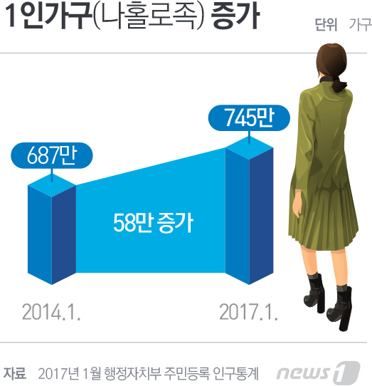
그에 반해 늘어나는 1인 가구 비율
1인 가구 비율이 늘어남에 따라 집에서 격려나 위로의 말을 들을 기회가 줄어들고 있다.
1인 가구 비율
<통계청>
2016년 기준
전국
전체가구: 19,018 1인 가구:5,279 1인 가구 비율(%):27.8%
서울특별시
전체가구: 3,675 1인 가구:1,012 1인 가구 비율(%):27.6%
인천광역시
전체가구: 1,036 1인 가구:254 1인 가구 비율(%):24.6%

Slide 6
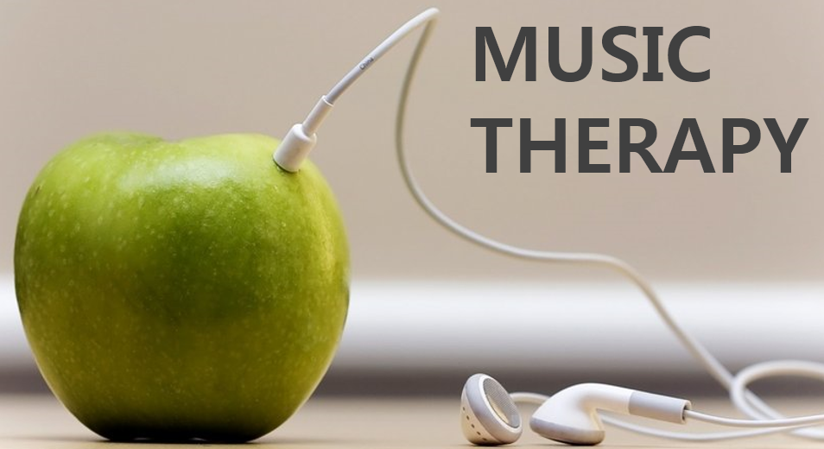

해결 방안
1인가구가 늘어난다면 집이 이에 해당하는 조치를 취해주면 된다고 생각했다.
이에 따라 어떻게 우울증이나 분노조절 에 도움이 될지 논문을 찾아본 결과,
“음악 치료(Music Therapy) ” 와
“색깔 치료(Color Therapy) ”가 효과적임을 알 수 있었다.

Slide 7
관련 논문
<분노>
음악감상이 개인의 분노조절에 미치는 영향
(http://www.riss.kr/link?id=T13236654)
저자: 서효진 (숙명여자대학교 음악치료대학원)
학위논문(석사)
20~30대 해당 일반인 94명을 대상으로 영화"도가니"를 보여준 후
집단1에게는 음악 감상 6분
집단2에게는 자유활동(친구와 잡담, 게임하기, 핸드폰 메세지 보내기 등)
을 가지도록 했다.
그 후 분노경감 차이를 조사한 결과,
음악감상 집단의 분노 지수가 자유활동 집단의 분노 지수보다 더 많이 경감했다.

Slide 8
관련 논문
<우울>
우울에 영향을 미치는 음악치료 효과 메타분석
(http://www.riss.kr/link?id=T13707588)
저자: 차지연 (숙명여자대학교 음악치료대학원)
학위논문(석사)
우울에 미치는 음악치료의 효과를 알아보기 위해 2000년부터2014년까지
우울증을 지닌 대상자에게 시행한 음악치료 연구 결과들을 바탕으로 메타분석을 실시.
음악치료는 우울증 치료에 매우 효과적 이였다.
음악은 주의를 끌 수 있고 주의 집중 시간을 연장시킬 수 있는 특성을 가지고 있어 우울증
치료 시 환자의 우울한 사고를 전환시킴으로써 내적인 긴장과 갈등을 완화시킬 수 있기
때문이다. 이때 음악 제시 유형은 라이브, 음악 장르는 국악이 높은 수준의 효과크기를 보였다.

Slide 9
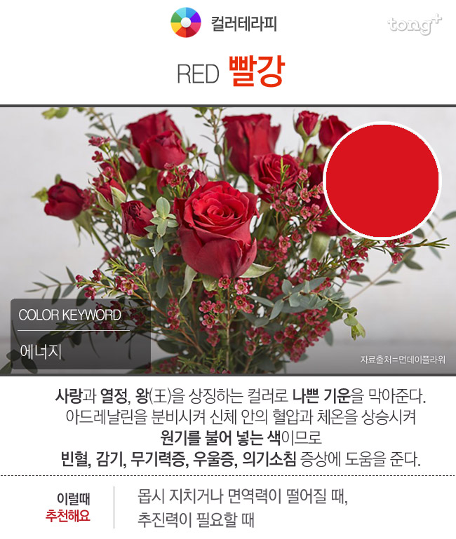
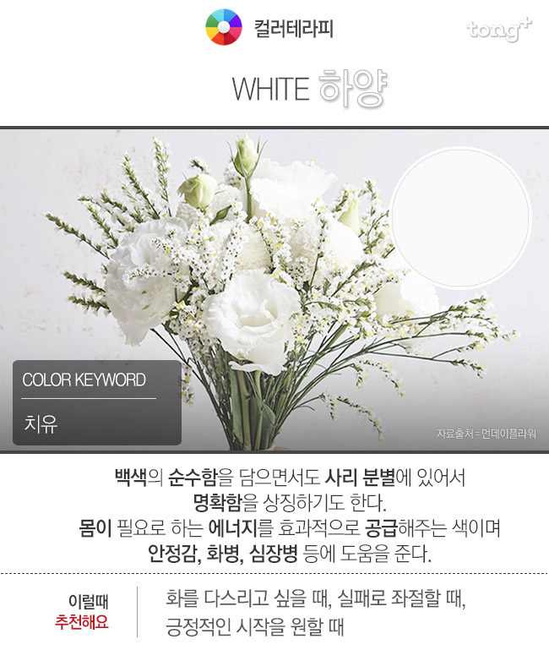
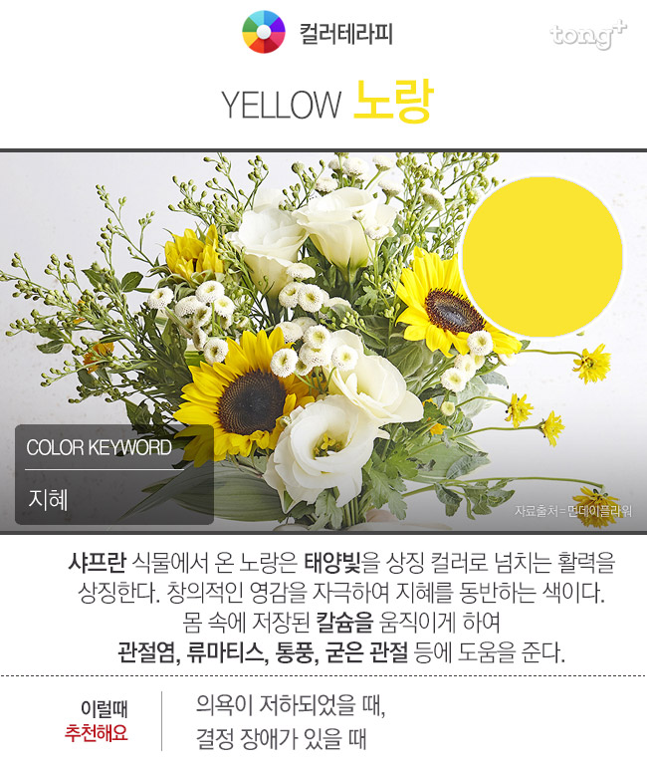
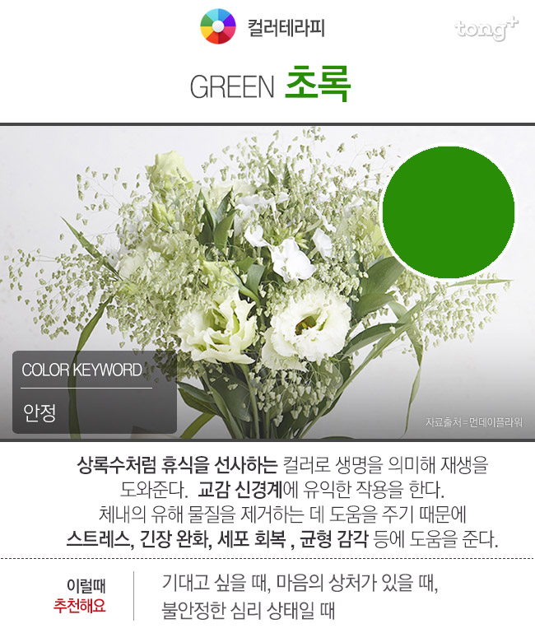
감정 별 색깔 치료 (Color therapy)

Slide 10

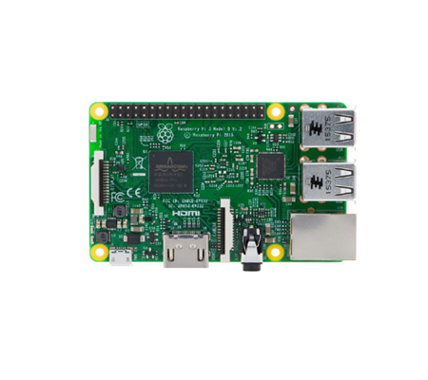
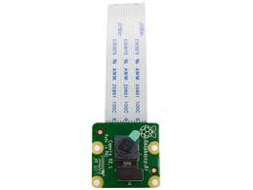





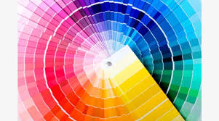
구현 방법
라즈베리파이 카메라로 사용자의 얼굴을 찍은 후,
구글 API를 이용하여 그 얼굴 사진에서 감정을 분석하여 이에 따른 피드백을 해주는 방식.
화가 났을 경우에는 이를 진정시키는 LED와 음악이 출력되고,
우울할 경우에는 기분을 고양시켜 줄 수 있는 LED와 음악이 출력된다.

Slide 11



기대 효과
1인 가구라서 혼자 살아도, 집에서 우울하거나 화가 날 때 기분을 조금이나마 나아지게 함으로써
우울증 환자, 분노조절장애 환자들의 수를 줄이고, 이에 따른 자살률과 범죄율 역시 감소하는 것.

Slide 12
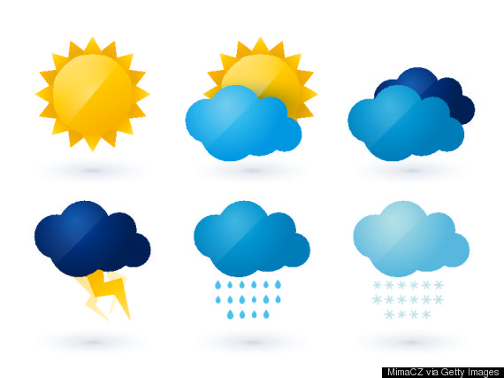
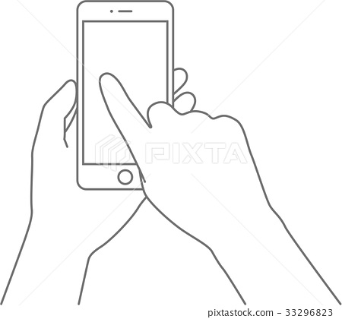

추가 기능
온습도와 세계의 날씨 정보를 받아볼 수 있음.
스마트 폰 앱으로 실내등,실외등 조작 가능

Slide 13
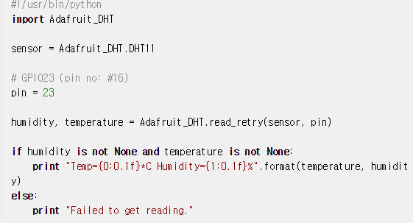
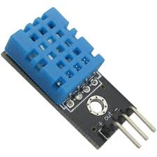
온 습도 측정
DHT11 센서를 통한 온도,습도측정
실행결과
Temp=24.0*C Humidity=21.0%

Slide 14
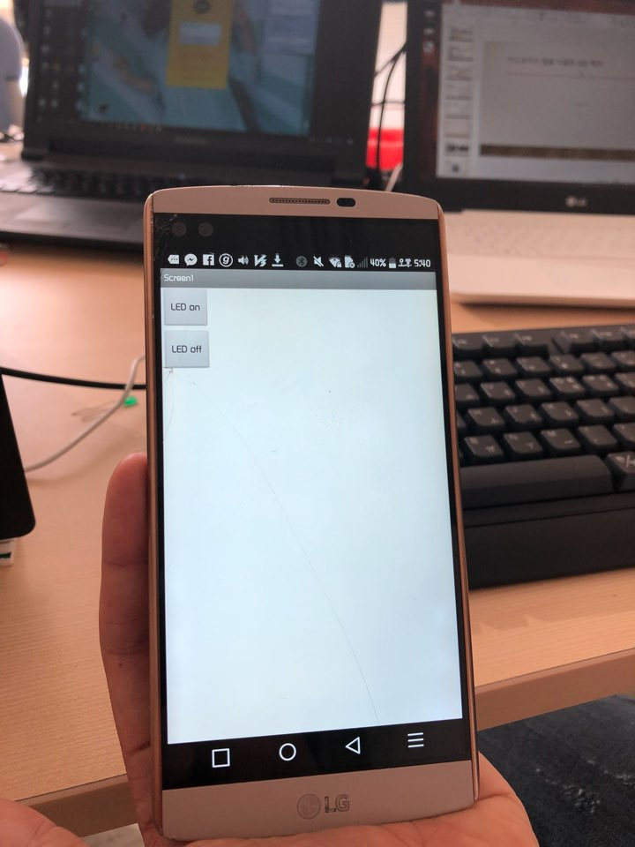
안드로이드 앱을 이용한 led 제어
APP INVENTER2 라는 프로그램을 이용하여
핸드폰 및 노트북과 연동이 되는 앱을 만들어서 간편하게 LED를 제어 할 수 있음

Slide 15
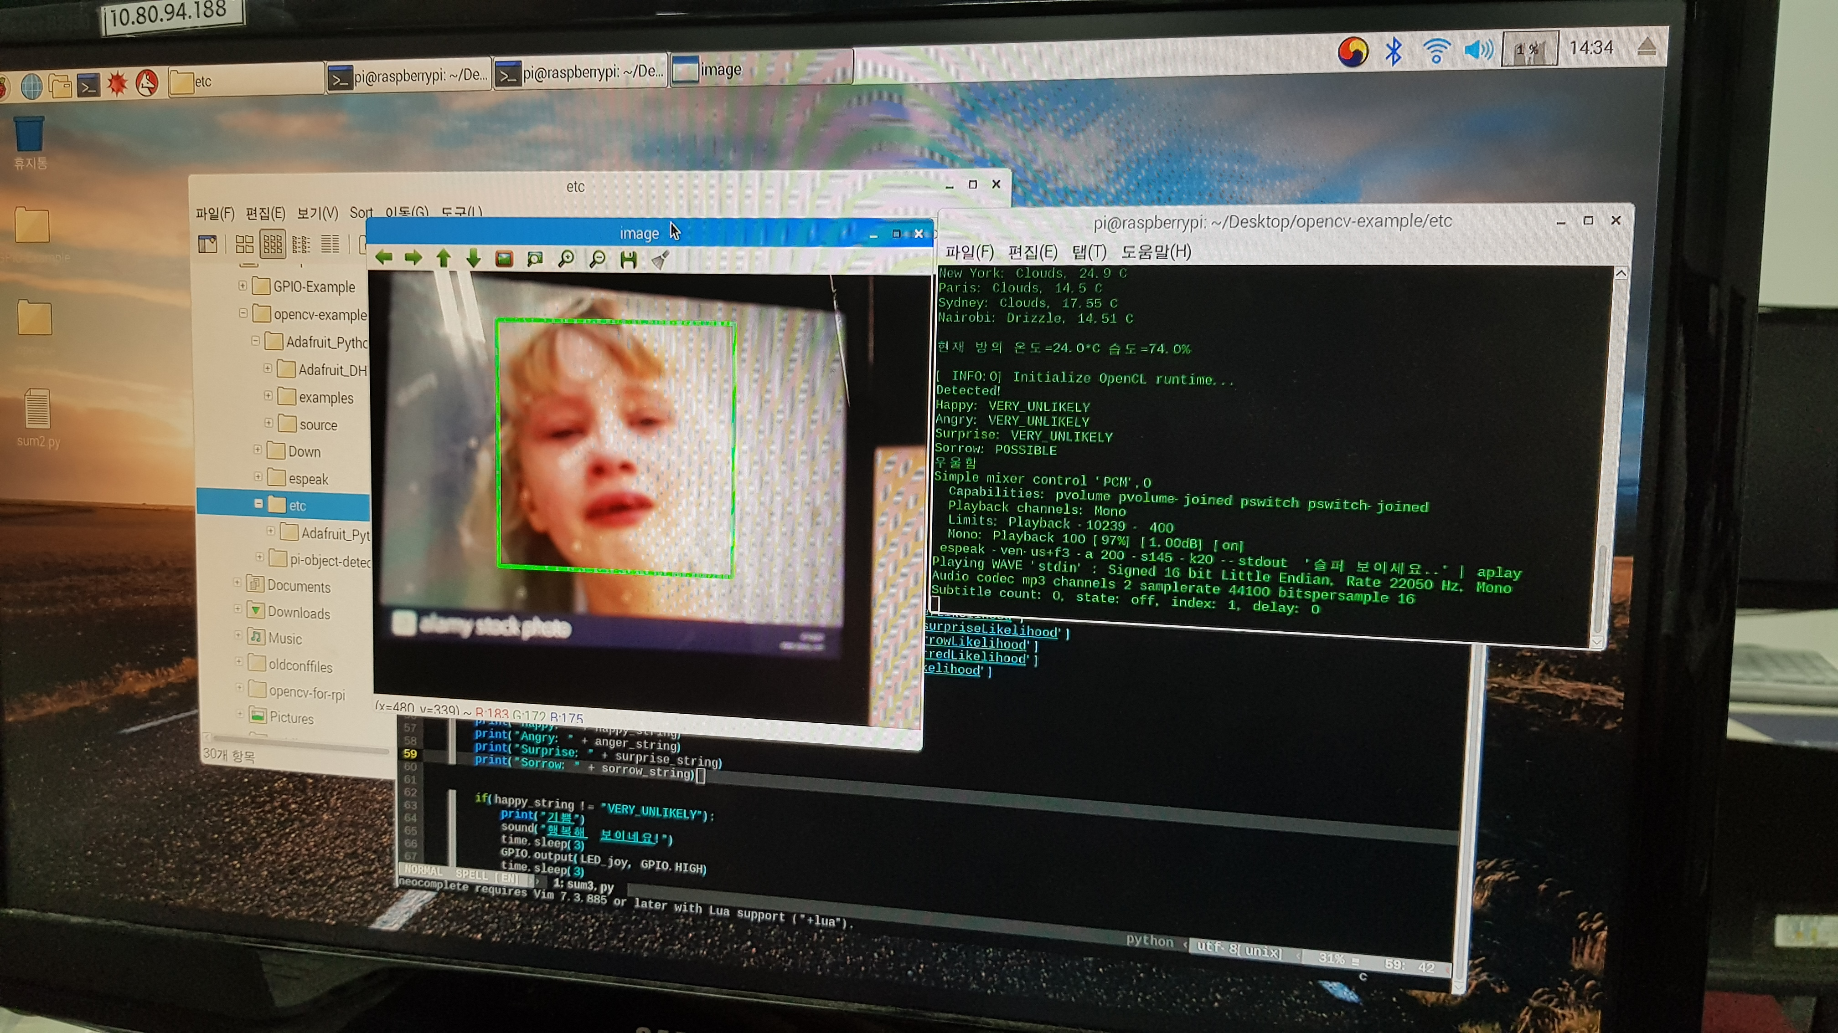
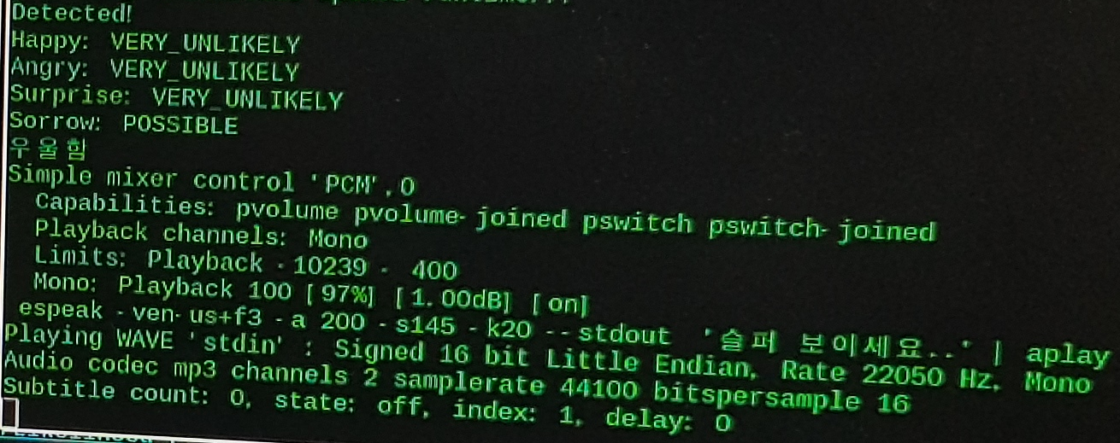

구동 시연
슬픈 얼굴을 인식 했을 때 의 피드백

Slide 16

끝으로…
이와 같은 기능들이 조금 더 개선되고, 상용화가 된다면,
“집”은 단순한 거주의 목적의 장소가 아닌, 더 높은 수준의 공간이 될 것이다.

